Slide 1





Arquitetura e Organização de Computadores
Processador P8B
Lucas Prado Ribeiro
Lucas Ribeiro Alvino
1

Slide 2
Conjunto de Instruções
Este formato aborda instruções que utilizam o um valor gerado no próprio código (imediato). load e store por exemplo.
TIPO R
Tipo I
Este formato aborda instruções baseadas em operações aritméticas
Como add e sub, que utilizam 2 registradores
4 Bits Opcode | 2 Bits Reg1 | 2 Bits Reg 2
4 Bits Opcode | 2 Bits Reg1 | 2 Bits Imediato
2

Slide 3
Tipo J
Este formato aborda instruções de salto condicional (beq e bne) e salto incondicinal (jump).
4 Bits Opcode | 4 Bits Endereço
3

Slide 4
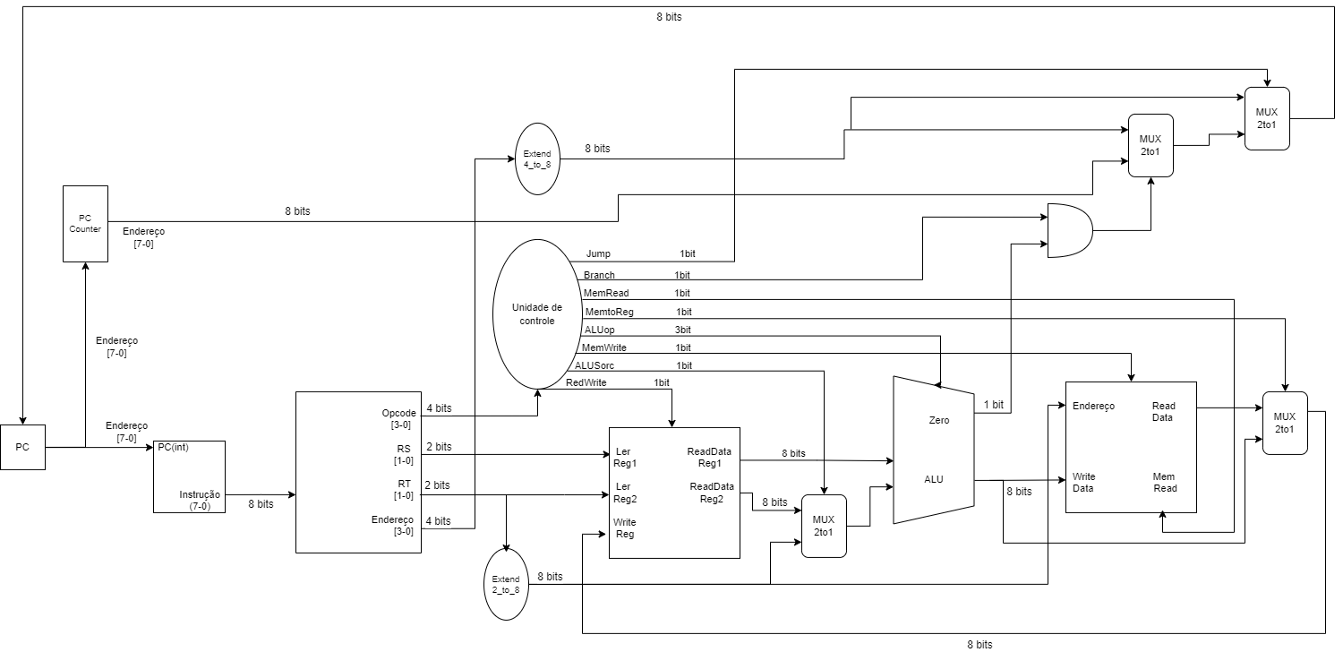
Datapath
4

Slide 5
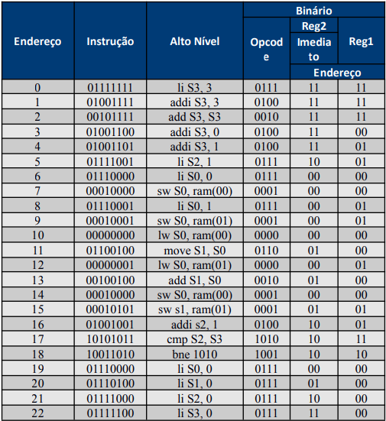
O programa descrito representa o cálculo da sequência de Fibonacci. Os 4 registradores foram utilizados nesse programa, sendo que S0 foi utilizado para acessar os valores da RAM, S1 como auxiliar da soma, S2 como contador e, finalmente, S3 para o número Fibonacci objetivado. Enquanto o programa avança, são armazenados na memória RAM o último número da sequência e seu anterior.
5

Slide 6
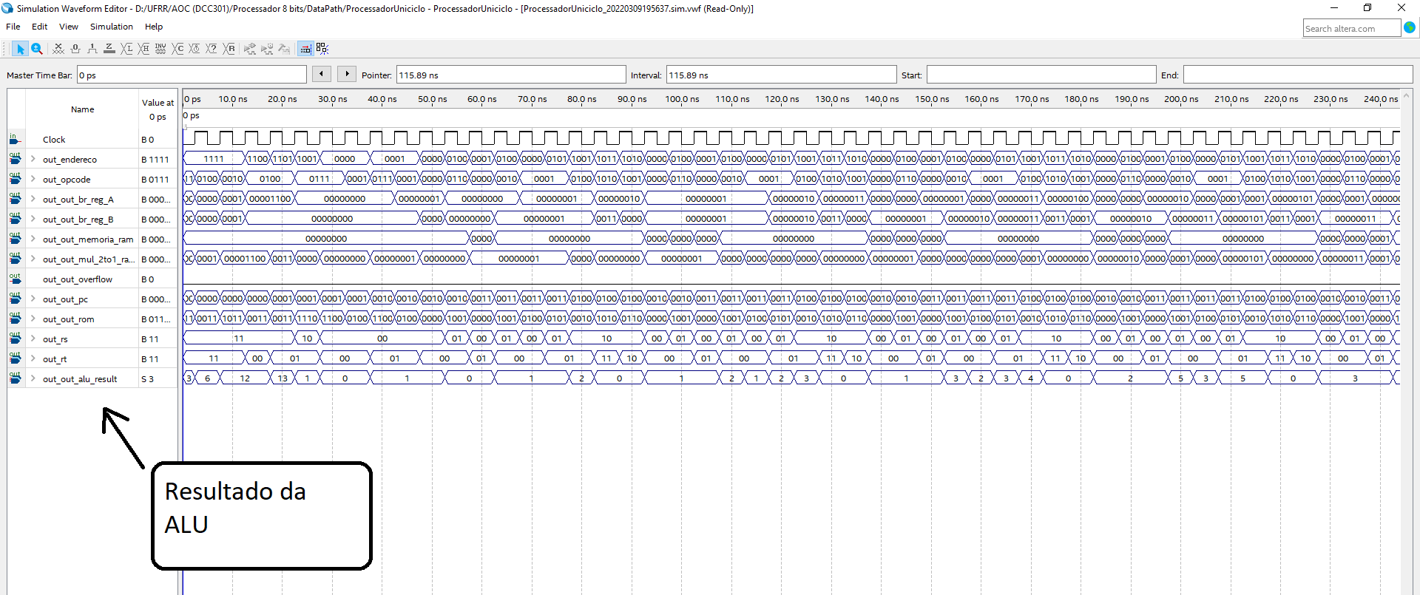
Waveforms
6

Slide 7
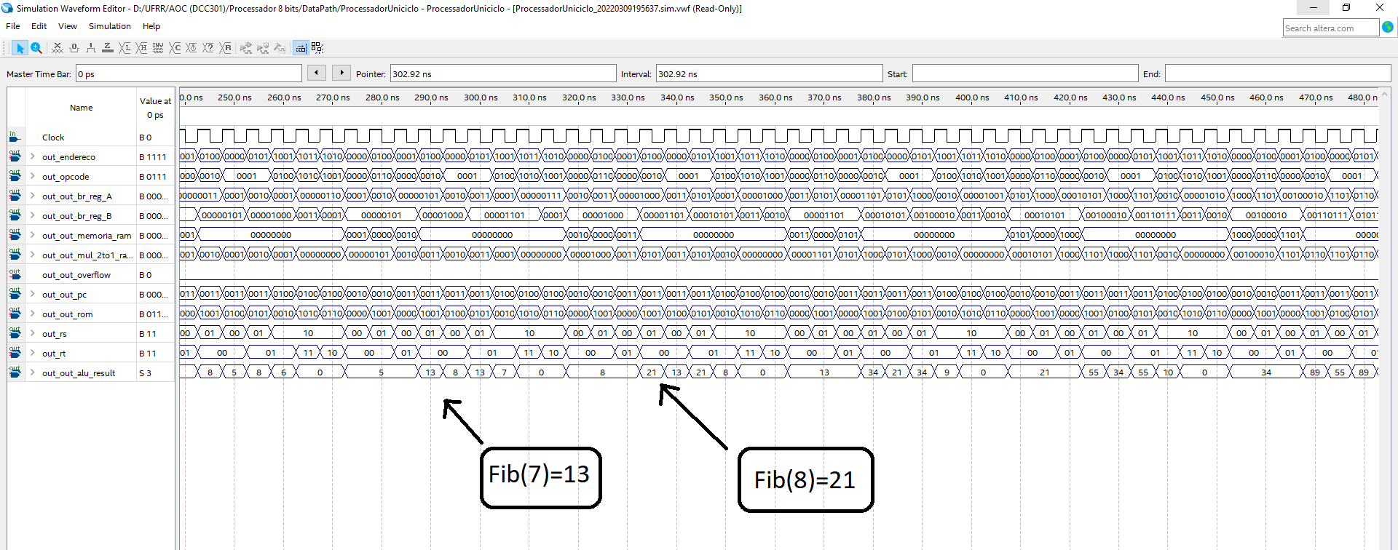
Waveforms
7

Slide 8
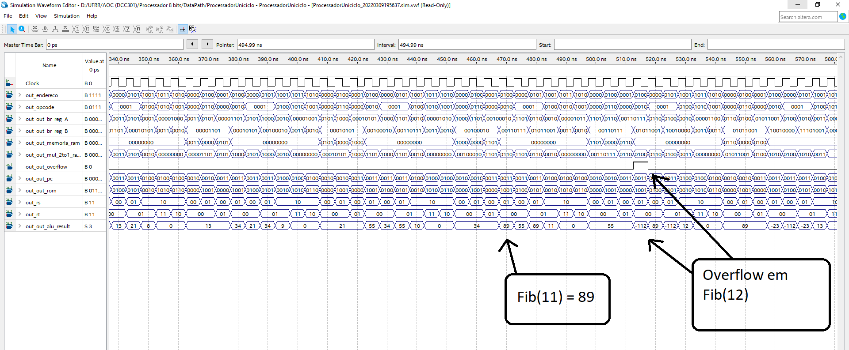
8

Slide 9
Conclusão
Devido ao pequeno tamanho máximo de bits por instrução, as operações do processador são muito limitadas, sendo notáveis tais limitações:
Todavia, as instruções, se executadas dentro dos limites impostos pelo componente, devolvem os valores corretos
9

